Slide 1
Х О Л О К О С Т
Павленко Ирина Алексеевна учитель истории
МОУ СОШ №7 с. Стародубского Буденновского района Ставропольского края

Slide 2
Цели внеклассного мероприятия:
познакомить учащихся с историческим фактом трагедии Холокоста;
повысить информационную грамотность учащихся;
научить защищать идеи гуманизма;
формирование аналитических умений учащихся при работе с историческими источниками;
формирование патриотизма, гражданственности, исторического мышления и сочувствия к жертвам геноцида.

Slide 3
Память о Холокосте необходима, чтобы наши дети никогда не были жертвами, палачами или равнодушными наблюдателями.
И. Бауэр

Slide 4
Выставка в Эстонии. «Моя Польша. Вспоминая и забывая»

Slide 5
Выставка в Эстонии. Счастливые лица за колючей проволокой?!

Slide 6
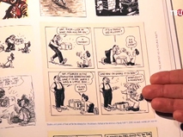
Выставка в Эстонии. Карикатуры и комиксы!

Slide 7
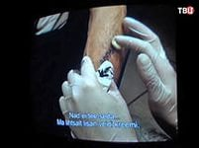
Бывший узник лагеря Аушвице в тату-салоне

Slide 8
Газовая камера. Игра в салки за несколько минут до смерти

Slide 9
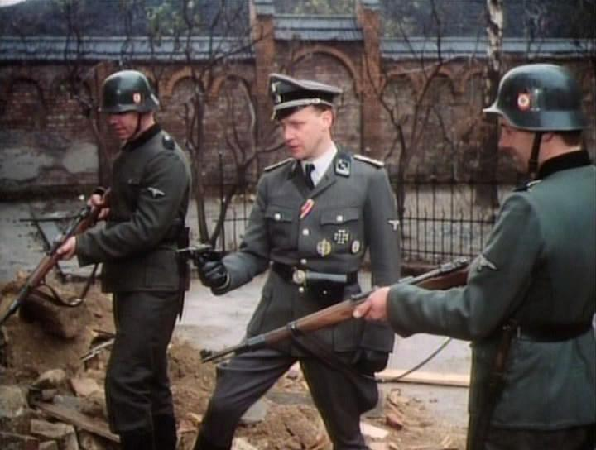
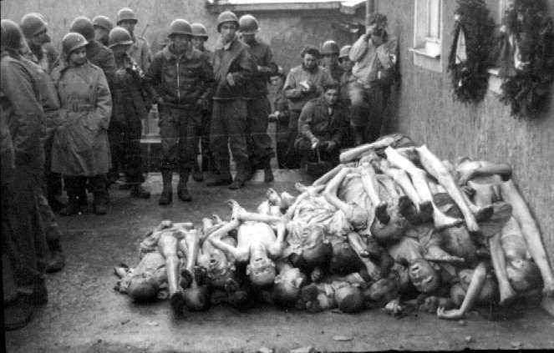
ХОЛОКОСТ -
систематическое преследование и истребление евреев немецкими нацистами, их союзниками и коллаборационистами на оккупированной территории

Slide 10
Звезда Давида

Slide 11
Отличительные черты Холокоста:
преднамеренная попытка полного истребления целой нации, приведшая к уничтожению 60 % евреев Европы и около трети еврейского населения мира;
уничтожение от четверти до трети цыганского населения;
уничтожение около 3 миллионов советских военнопленных;
тотальное истребление душевнобольных и нетрудоспособных;
грандиозные, межнациональные масштабы истребления людей;
жестокие и часто приводящие к смерти антигуманные медицинские эксперименты нацистов над жертвами Холокоста.

Slide 12
«Решение еврейского вопроса»
концентрация еврейского населения в крупных городских районах — гетто;
отделение их от нееврейского населения — сегрегация;
полное вытеснение евреев из всех сфер общественной жизни;
конфискация их имущества и разорение;
доведение евреев до состояния, когда рабский физический труд станет единственной возможностью для выживания;
полное истребление.

Slide 13
Гетто – жилые зоны на подконтрольных немецкими нацистами территориях, куда насильственно перемещали евреев в целях изоляции их от нееврейского населения
жилые зоны на подконтрольных немецким нацистам и их союзникам территориях, куда насильственно перемещали евреев в целях изоляции их от нееврейского населения.

Slide 14
Условия жизни в гетто

Slide 15
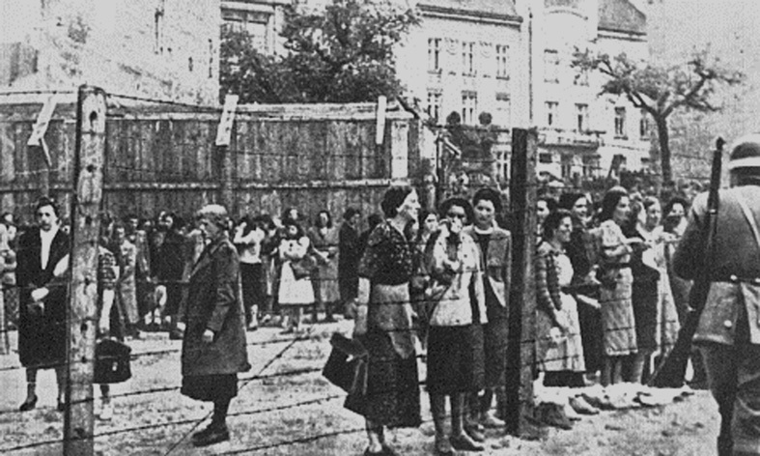
125 граммов хлеба – суточная норма для гетто

Slide 16
Условия жизни в гетто
Дети просят еду на улице

Slide 17
Голодная смерть в гетто

Slide 18
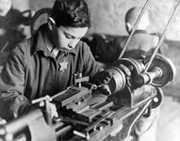
Использование детского труда на принудительных работах

Slide 19
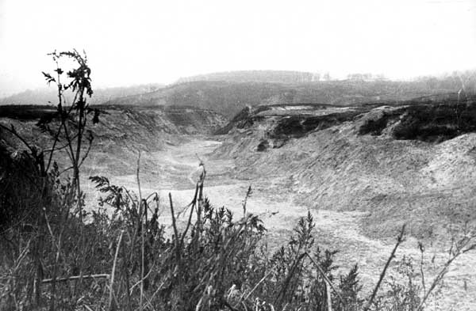
Бабий Яр – урочище в северо-западной части Киева

Slide 20
Приложение 1
Бабий Яр

Slide 21
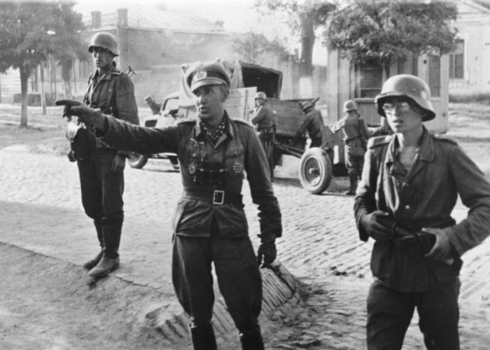
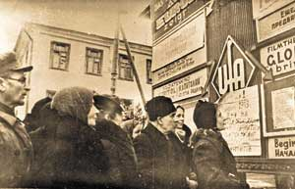
2 Августа 1942 г. - начало оккупационного режима на Ставрополье

Slide 22
Школа массового убийства
Детей травили окисью углерода в немецких машинах-душегубках
Газваген – газовый автомобиль

Slide 23
Хроника фашистских преступлений в г. Ставрополе
5, 7 и 10 августа гитлеровцы умертвили в душегубках 660 больных психиатрической больницы.
12 августа. Собрав под предлогом переселения 3, 5 тысячи евреев, гестаповцы перевезли их на окраину Ставрополя и расстреляли.
В ночь с 14 на 15 августа была уничтожена вторая группа евреев в количестве 500 человек.

Slide 24
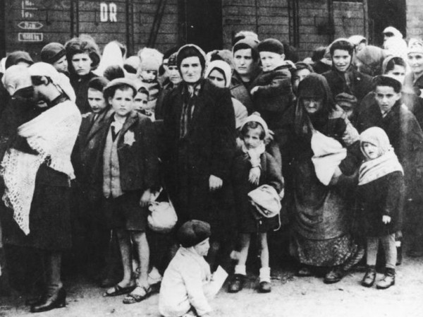
Поезд смерти

Slide 25
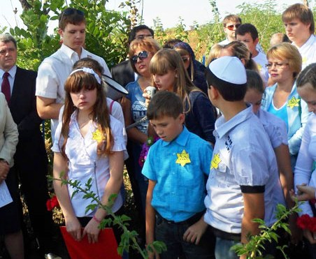
Минеральные Воды. У братской могилы жертвам нацизма

Slide 26
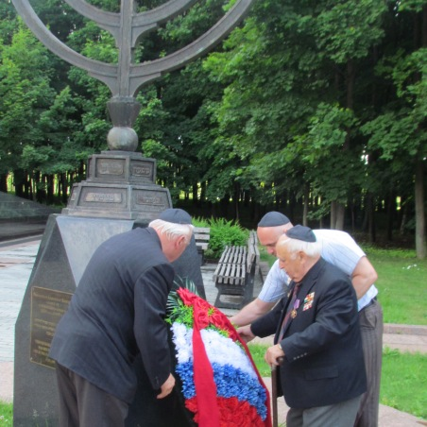
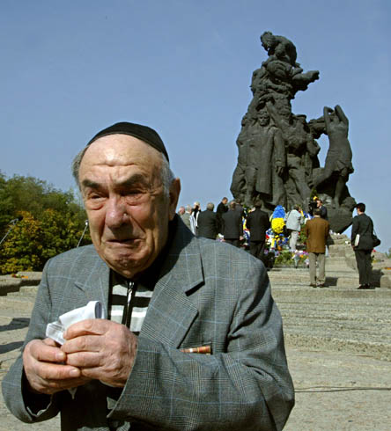
Скорбь

Slide 27
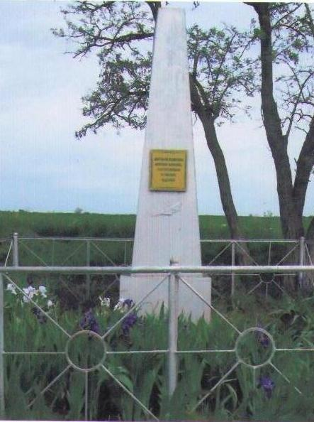
Памятник с. Стародубского Жертвам фашизма, расстрелянным в сентябре 1942 года

Slide 28
Приложение 2
Воспоминания очевидца – В.П.Овсянниковой

Slide 29
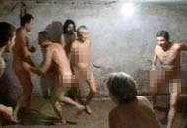
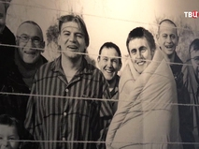
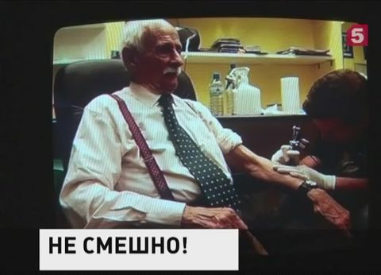

Slide 30
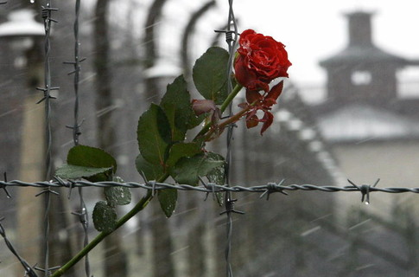
Память о Холокосте необходима, чтобы наши дети никогда не были жертвами, палачами или равнодушными наблюдателями.

Slide 31
Используемая литература и Интернет – источники:
Ставропольский край в истории России. Региональный учебник для старших классов. Ставрополь: Ставропольсервис школа, 2001
Энциклопедия для школьников. Великая Отечественная война1941-1945 г. – М.: ОЛМА-ПРЕСС, 2005
Стихи о Великой Отечественой войне. Москва «Детская литература» 1982
История бабьего яра babiy-yar.org›#!babiyyar/c1d2x
Бабий Яр. История и фотографии. lifeglobe.net›Бабий Яр
И.Альтман, ХОЛОКОСТ И ЕВРЕЙСКОЕ СОПРОТИВЛЕНИЕ... jhistory.nfurman.com›shoa/hfond_117.htm
Лебединая песня. Холокост. Ирина Яненсон. yanenson.ucoz.ru
Золотковский Фридрих Мунусович / Стихи.ру - национальный литературный портал www.stihi.ru
Гетто в период Второй мировой войны — Википедия ru.wikipedia.org
Оккупация территории СССР войсками Третьего рейха и его союзников — Википедия ru.wikipedia.org
Минеральные Воды. Мемориальная церемония у памятника жертвам Холокоста. - Центр и Фонд "Холокост" www.holocf.ru
ХОЛОКОСТ НА ЮГЕ РОССИИ В ПЕРИОД ВЕЛИКОЙ ОТЕЧЕСТВЕННОЙ ВОЙНЫ (1941-1943 гг.) 5fan.r

